Slide 1

实验八 温度测量与控制
一、实验目的和要求
二、实验设备
三、实验内容
四、实验步骤
五、实验原理
六、思考题

Slide 2
一、实验目的和要求
1.学习DS18B20温度传感器的编程结构。
2.了解温度测量的原理。
3. 掌握PID控制原理及实现方法。
3. 加深C51编程语言的理解和学习。

Slide 3
二、实验设备
单片机测控实验系统
温控实验模块
Keil开发环境
STC-ISP程序下载工具

Slide 4
三、实验内容
掌握使用传感器测量与控制温度的原理与方法，使用C51语言编写实现温度控制的功能，使用超声波/温度实验板测量温度，将温度测量的结果（单位为摄氏度）显示到液晶屏上。
编程实现测量当前教室的温度，显示在LCM液晶显示屏上。
通过S1设定一个高于当前室温的目标温度值。
编程实现温度的控制，将当前温度值控制到目标温度值并稳定的显示。

Slide 5
四、实验步骤
1.预习，参考附录三，预习DS18B20的编程结构，编程时注意DS18B20的时间要求，必须准确满足。根据实验原理附录中的流程图进行编程。
2. 将编译后的程序下载到51单片机，观察温度的测量结果。
3. 程序调试

Slide 6
五、实验原理
本实验使用的DS18B20是单总线数字温度计，测量范围从—55℃到+125℃，增量值为0.5 ℃。
用于贮存测得的温度值的两个8位存贮器RAM 编号为0号和1号。
1号存贮器存放温度值的符号，如果温度为负（℃），则1号存贮器8位全为1，否则全为0。
0号存贮器用于存放温度值的补码LSB(最低位)的1表示0.5℃ 。
将存贮器中的二进制数求补再转换成十进制数并除以2，就得到被测温度值。

Slide 7
五、实验原理
温度检测与控制系统由加热灯泡，温度二极管，温度检测电路，控制电路和继电器组成。温度二极管和加热灯泡封闭在一个塑料保温盒内，温度二极管监测保温盒内的温度，用温控实验板内部的A/D转换器ADC7109检测二极管两端的电压，通过电压和温度的关系，计算出盒内空气的实际温度。
相关背景知识参见DS18B20中文资料。

Slide 8
五、实验原理
实验原理见附录七。
本实验使用STC89C516RD+单片机实验板。单片机的P1.4与DS18B20的DQ引脚相连，进行数据和命令的传输。
单片机的P1.1连接热电阻。当P1.1为高电平时，加热热电阻。
温度控制的方法采用PID控制实现。

Slide 9
五、实验原理
本实验设备的原理框图
P1.1
STC89C516RD+
热电阻
P1.6
LCM
液晶显示屏
加热
P1.4
DS18B20
温度传感器
P1.7

Slide 10
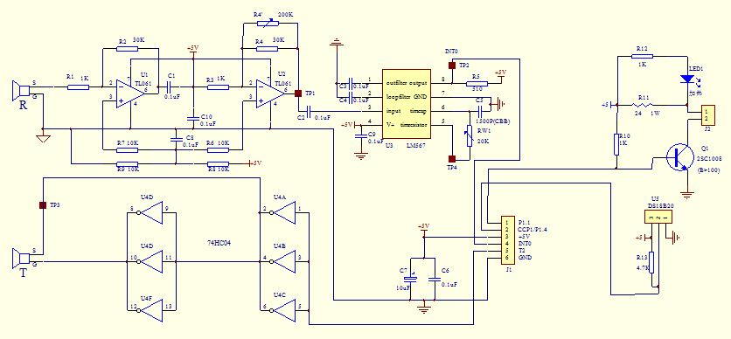
五、实验原理
本实验示意电路原理图

Slide 11
六、思考题
1. 进行精确的延时的程序有几种方法？各有什么优缺点？。
2. 参考其他资料，了解DS18B20的其他命令用法。

